Slide 1

实验六：上下文敏感的指针分析
2024.5.30
Notes:
本次的实验是为 Java 实现一个上下文敏感的指针分析框架以及实现几种常见的上下文敏感策略。

Slide 2
实验六：上下文敏感的指针分析
实验平台配置
实验内容
API介绍
作业提交

Slide 3
实验平台配置——Tai-e
按照 https://tai-e.pascal-lab.net/intro/overview.html 配置
Download assignments at https://github.com/pascal-lab/Tai-e-assignments

Slide 4
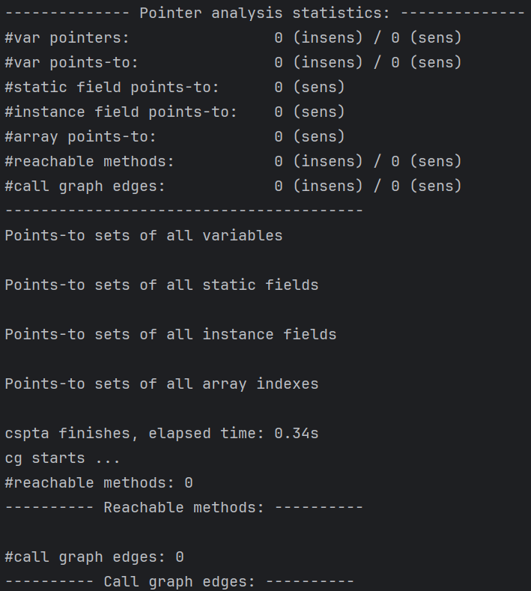
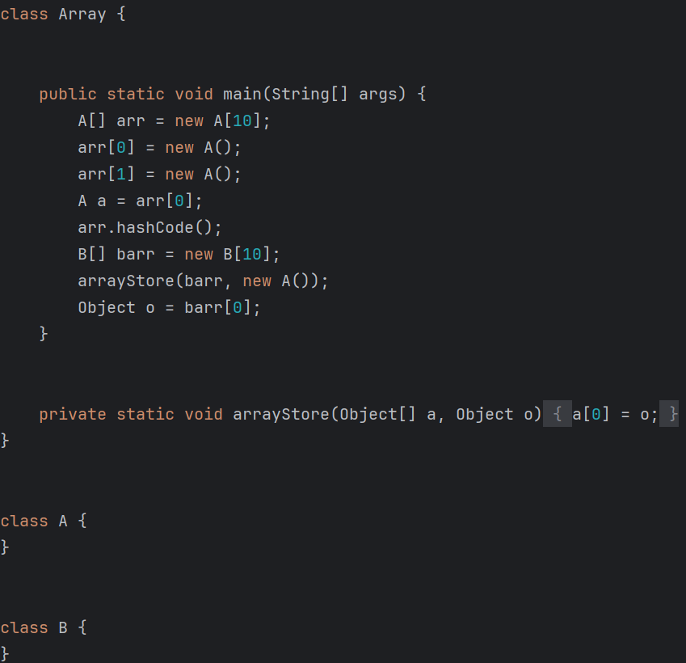
实验平台配置——Tai-e
运行测试
配置完成后，运行Assignment测试是否配置成功，若配置成功将得到图中输出

Slide 5
实验内容
指针分析
局部变量和实例字段指针以及实例方法调用（课堂内容）
静态字段和数组索引指针以及静态方法调用（新增）
敏感策略
实现三种常见的上下文敏感策略，即调用点敏感（call-site sensitivity）、对象敏感（object sensitivity）和类型敏感（type sensitivity）。对每个策略，需要分别实现两个 selector（分别针对 𝑘-limiting 的上下文中的 𝑘=1 和 𝑘=2）。
Notes:
本次实验内容一共包含以下两个任务。

Slide 6
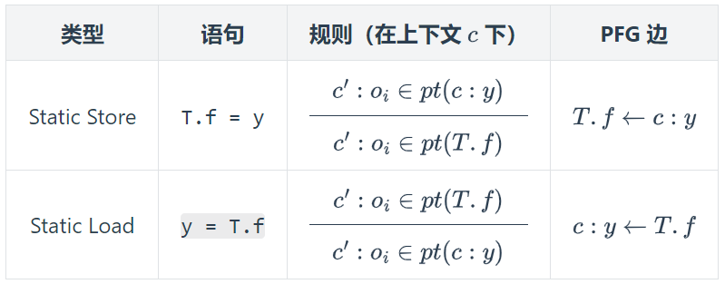
实验内容——指针分析——新增规则
静态字段
只需要在静态字段和变量之间传值。用 T.f表示静态字段 T.f 的指针，然后定义如下规则来处理静态字段的 store 和 load：
Notes:
首先是上下文敏感指针分析的实验内容，先介绍一下几个新分析规则。第一个是处理静态字段的分析规则。只需要在静态字段和变量之间传值。用 T.f表示静态字段 T.f 的指针，然后定义如下规则来处理静态字段的 store 和 load：

Slide 7

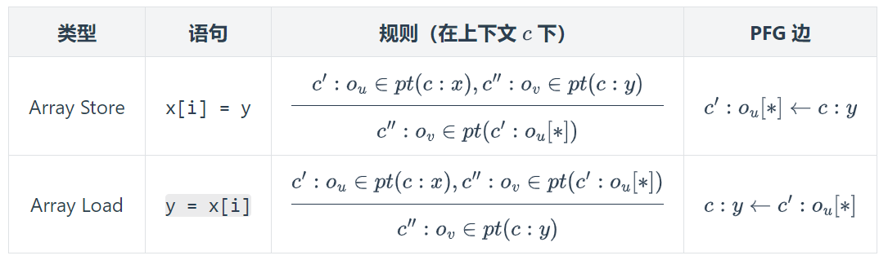
实验内容——指针分析——新增规则
数组索引
常规指针分析不区分对不同数组索引（位置）的 load 和 store。假设 代表一个具有上下文 的数组对象，那么我们用 [*]表示一个指向数组中所有对象的指针（无论保存在数组的什么位置）。基于这样的处理，可以定义以下数组 store 和 load 的规则：
Notes:
第二个是处理数组索引的分析规则。

Slide 8
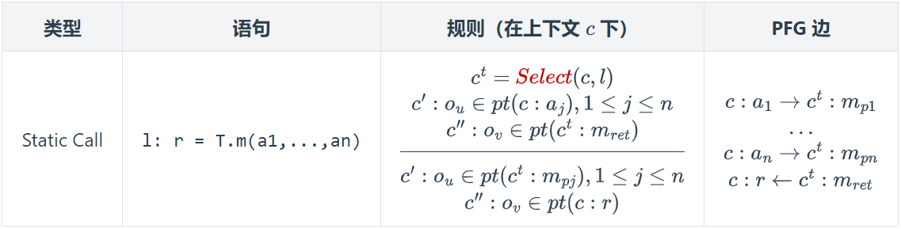
实验内容——指针分析——新增规则
静态方法
在上下文敏感指针分析中，对静态方法的处理和对实例方法的处理有两点区别：
不需要在 receiver object 上通过 dispatch 来解析出被调用方法。
不需要传递 receiver object。
Notes:
第三个是处理静态方法的分析规则。

Slide 9
实验内容——指针分析
具体任务
void addReachable(CSMethod)
void addPFGEdge(Pointer,Pointer)
void analyze()
PointsToSet propagate(Pointer,PointsToSet)
void processCall(CSVar,CSObj)
Notes:
下面是指针分析任务需要实现的五个接口。

Slide 10
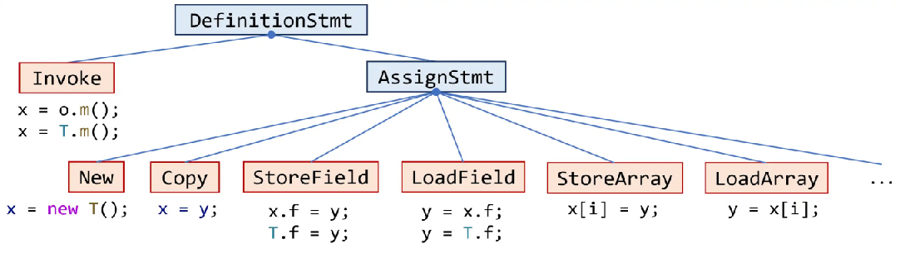
API介绍——指针分析
pascal.taie.ir.stmt.DefinitionStmt
表示程序中所有的定义语句
Notes:
接下来是相关API的介绍。首先是DefinitionStmt类，这个类在上次作业就用到了，表示程序中所有的定义语句。

Slide 11
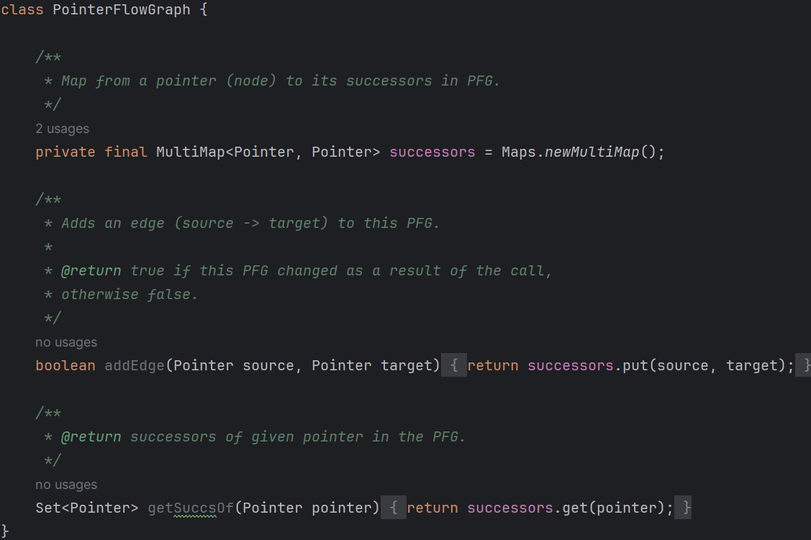
API介绍——指针分析
pascal.taie.analysis.pta.cs.PointerFlowGraph
表示程序的指针流图。
Notes:
接下来是PointerFlowGraph类，它表示程序的指针流图。

Slide 12
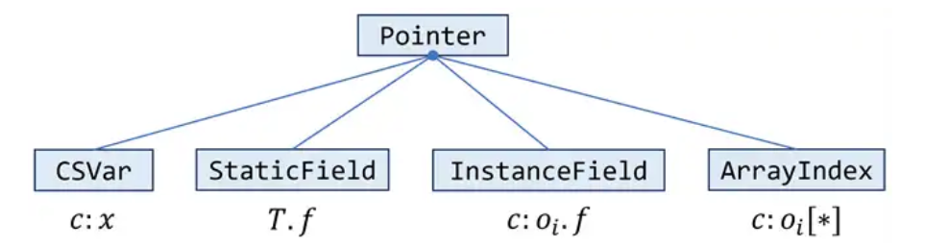
API介绍——指针分析
pascal.taie.analysis.pta.core.cs.element.Pointer
表示上下文敏感指针分析中的指针，即 PFG（指针流图，pointer flow grpah）中的节点。每个指针都对应一个指针集，该指针集可以通过调用 getPointsToSet() 获得，该类有以下四个子类
pascal.taie.analysis.pta.pts.PointsToSet
表示指针集，即上下文敏感指针分析中 CSObj 的集合
Notes:
然后是Pointer类和PointsToSet类。
Pointer类表示上下文敏感指针分析中的指针，即 PFG（指针流图，pointer flow grpah）中的节点。每个指针都对应一个指针集，该指针集可以通过调用 getPointsToSet() 获得，该类有以下四个子类。
PointsToSet类表示指针集，即上下文敏感指针分析中 CSObj 的集合。

Slide 13
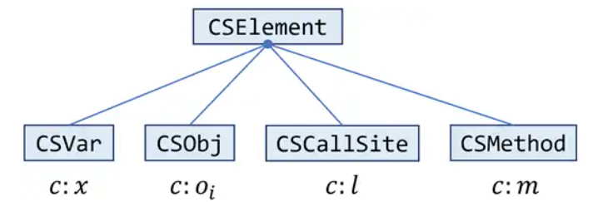
API介绍——指针分析
pascal.taie.analysis.pta.core.cs.context.Context
表示上下文敏感的指针分析中的上下文
pascal.taie.analysis.pta.core.cs.element.CSElement
表示指针分析中需要用到上下文的元素，每个这样的元素都和一个上下文相关联。它有四个子类，分别表示四种需要用到上下文的元素：
Notes:
然后是Context类和CSElement类。Context类表示上下文敏感的指针分析中的上下文，CSElement类表示指针分析中需要用到上下文的元素，每个这样的元素都和一个上下文相关联。它有四个子类，分别表示四种需要用到上下文的元素：
CSVar：表示一个带上下文（Context）的变量（Var）。
CSObj：表示一个带上下文（Context）的抽象对象（Obj）。
CSCallSite：表示一个带上下文（Context）的调用点（Invoke）。
CSMethod：表示一个带上下文（Context）的方法（JMethod）。

Slide 14
API介绍——指针分析
pascal.taie.analysis.pta.core.cs.element.CSManager
管理所有需要用到上下文的元素和所有上下文敏感的指针。也就是说，CSElement 或 Pointer 的所有子类的实例都需要通过这个类的相关 API 来取得。
pascal.taie.analysis.pta.core.cs.selector.CSCallGraph
表示上下文敏感的调用图，它和上一次作业用的 DefaultCallGraph 非常类似，区别仅为现在调用点和方法被表示为 CSCallSite 和 CSMethod。大家需要使用其中的 addReachableMethod(CSMethod) 以及 addEdge(Edge) 这两个 API 来修改调用图。
Notes:
然后是CSManager类和CSCallGraph类。
CSManager类管理所有需要用到上下文的元素和所有上下文敏感的指针。也就是说，CSElement 或 Pointer 的所有子类的实例都需要通过这个类的相关 API 来取得。
CSCallGraph类表示上下文敏感的调用图，它和上一次作业用的 DefaultCallGraph 非常类似，区别仅为现在调用点和方法被表示为 CSCallSite 和 CSMethod。大家需要使用其中的 addReachableMethod(CSMethod) 以及 addEdge(Edge) 这两个 API 来修改调用图。

Slide 15
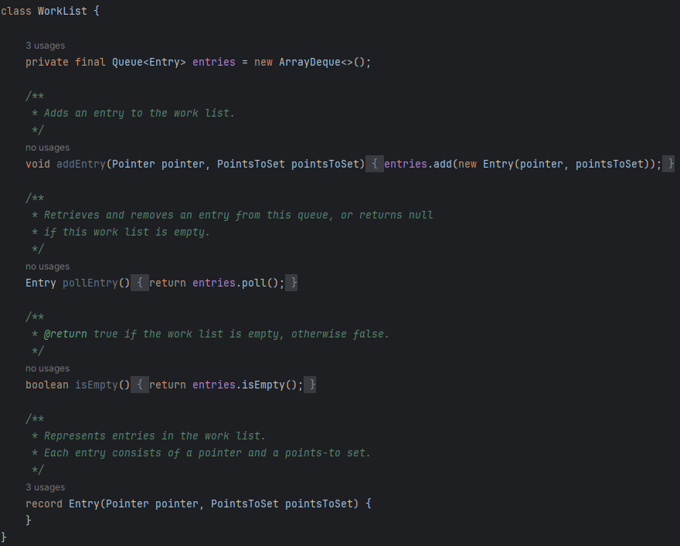
API介绍——指针分析
pascal.taie.analysis.pta.cs.WorkList
表示指针分析算法的worklist，内部Record类Entry表示worklist中的条目，一个条目由一个指针和其对应的指针集合组成
Notes:
接下来是WorkList类，它表示指针分析算法的worklist，内部Record类Entry表示worklist中的条目，一个条目由一个指针和其对应的指针集合组成。

Slide 16
API介绍——指针分析
pascal.taie.analysis.pta.pts.PointsToSetFactory
提供创建 PointsToSet 的静态工厂方法，可以用该类中的两个 make() 方法来创建 PointsToSet 的实例
pascal.taie.analysis.pta.cs.Solver
实现了一个上下文敏感的指针分析求解器，是本次实验需要补全的类。
Notes:
然后是PointsToSetFactory类和Solver类，PointsToSetFactory类提供创建 PointsToSet 的静态工厂方法，可以用该类中的两个 make() 方法来创建 PointsToSet 的实例。Solver类实现了一个上下文敏感的指针分析求解器，是本次实验需要补全的类。

Slide 17
实验内容——敏感策略
具体任务
pascal.taie.analysis.pta.core.cs.selector._1CallSelector（实现了一层调用点敏感）
pascal.taie.analysis.pta.core.cs.selector._1ObjSelector（实现了一层对象敏感）
pascal.taie.analysis.pta.core.cs.selector._1TypeSelector（实现了一层类型敏感）
pascal.taie.analysis.pta.core.cs.selector._2CallSelector（实现了两层调用点敏感）
pascal.taie.analysis.pta.core.cs.selector._2ObjSelector（实现了两层对象敏感）
pascal.taie.analysis.pta.core.cs.selector._2TypeSelector（实现了两层类型敏感）
每个 selector 中都需要完成三个 API：两个 selectContext() 方法和一个 selectHeapContext() 方法
Notes:
接下来是本次实验的第二个任务，实现三种常见的上下文敏感策略。
本次的任务是完成六个 context selector ，每个 selector 中都需要完成三个 API：两个 selectContext() 方法和一个 selectHeapContext() 方法。
对于如何实现调用点、对象和类型敏感，可以参考第 12 讲的课件。
在调用点敏感中，对静态方法选取上下文的规则和实例方法的相同，也就是说对于一个静态方法调用，我们组合调用者方法的上下文与调用点本身，来构成被调用方法（本次静态方法调用的目标方法）的上下文。
在对象敏感和类型敏感中，处理静态方法调用时简单直接地使用调用者方法的上下文作为被调用方法的上下文。本次作业中需要用上述规则来为静态方法调用选取上下文。
注意方法 selectContext() 和 selectHeapContext() 的最后一个参数在本作业中未被使用。

Slide 18
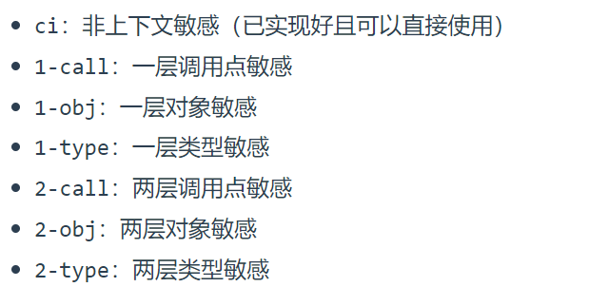
实验内容——敏感策略
具体任务
需要修改 tai-e/ 目录下的 plan.yml 文件的第三行，即cs:ci这一行，并把 ci 改成下面中的一个：
Notes:
实现了Selector后，需要修改 tai-e/ 目录下的 plan.yml 文件的第三行，这样运行时输出的才是对应的结果。

Slide 19
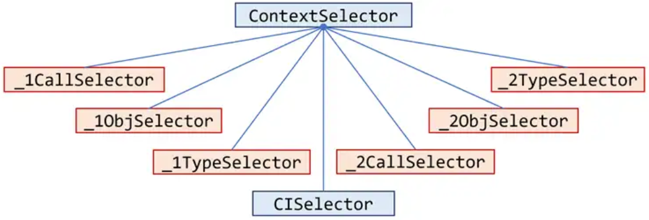
API介绍——敏感策略
pascal.taie.analysis.pta.core.cs.selector.ContextSelector
该类是上下文敏感指针分析框架和具体的上下文敏感策略之间的接口。有 4 个 API，其中一个 API 返回空上下文，另外三个 API 分别为静态方法、实例方法和堆对象（heap object）选择上下文。本次作业中，当你在上下文敏感指针分析中处理 Invoke 和 New 语句时，你需要使用本类的各个子类中的方法来生成目标方法（Invoke 语句）和新创建对象（new 语句）的上下文。
Notes:
接下来是敏感策略任务相关API的介绍，首先是ContextSelector类，该类是上下文敏感指针分析框架和具体的上下文敏感策略之间的接口。有 4 个 API，其中一个 API 返回空上下文，另外三个 API 分别为静态方法、实例方法和堆对象选择上下文。本次作业中，当你在上下文敏感指针分析中处理 Invoke 和 New 语句时，你需要使用本类的各个子类中的方法来生成目标方法和新创建对象的上下文。

Slide 20
API介绍——敏感策略
pascal.taie.analysis.pta.core.cs.context.ListContext
实现了 Context 接口，它将每个上下文表示为一个由若干同类型元素组成的有序列表（对三种上下文敏感策略，该列表分别采用不同的元素来表示上下文：调用点敏感使用的元素为 Invoke，对象敏感使用的元素为 Obj，类型敏感使用的元素为 Type）。该类提供一系列静态工厂方法（即 make(...) 方法）来创建上下文，大家需要利用这些方法来完成上面提到的六个上下文 selector。
Notes:
然后是ListContext。它实现了 Context 接口，将每个上下文表示为一个由若干同类型元素组成的有序列表。该类提供一系列静态工厂方法来创建上下文，大家需要利用这些方法来完成上面提到的六个上下文 selector。

Slide 21
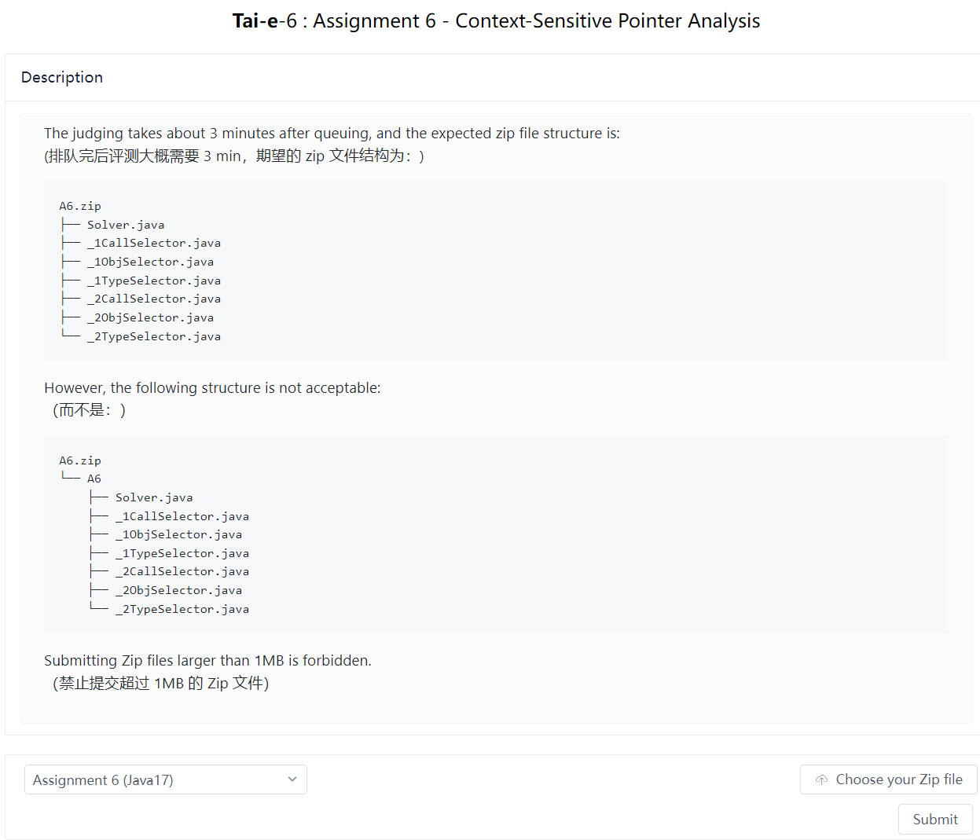
作业提交
在线测试平台：https://oj.pascal-lab.net/problem
提交一个zip文件，包含实现好的以下几个类：
Solver.java
_1CallSelector.java
_1ObjSelector.java
_1TypeSelector.java
_2CallSelector.java
_2ObjSelector.java
_2TypeSelector.java
Notes:
本次作业提交方式和之前一样，向测试平台提交一个zip文件，包含实现好的以下几个类

Slide 22
作业测试与提交
最终提交内容
实验报告
代码（zip文件），注意只需要提交本次实验的几个java文件，不要提交整个项目。
将实验报告与A6.zip文件放在同一个文件夹下，压缩后提交到下面地址中，注意实验报告包
含测试截图，有未通过的测试样例也需要提交结果截图
截止时间：2024.6.12 23:59
提交地址：https://send2me.cn/LifcHhY-/SX2_6MWKeUnCaA
Notes:
最终提交内容包括实验报告和压缩文件。截止时间：2024.6.12 23:59
提交地址是下面这个。

